Slide 1
INSTRUCTIVO DE REGISTRO
SOCIEDAD ANÓNIMA EMISORA DE CAPITAL ABIERTO
SOCIEDAD ANÓNIMA EMISORA

Slide 2
Presentación
La Comisión Nacional de Valores, con el propósito de facilitar las herramientas necesarias para el desempeño de su función dentro del mercado de valores, ha elaborado el presente instructivo sobre inscripción de Sociedades Anónimas Emisoras y Sociedades Anónimas Emisoras de Capital Abierto en el Registro de la Comisión Nacional de Valores.

Slide 3
Objetivos
Proporcionar a los interesados una descripción del proceso de registro e inscripción de las Sociedades Anónimas Emisoras, Sociedades Anónimas Emisoras de Capital Abierto y el listado de requisitos y documentos a presentar de conformidad con la normativa del Mercado de Valores.

Slide 4
REQUISITOS DE INSCRIPCIÓN
Sociedad Anónima Emisora
Sociedad Anónima Emisora de Capital Abierto

Slide 5
IMPORTANTE
En el caso de que la sociedad solicite su registro como Sociedad Anónima Emisora de Capital Abierto, deberá solicitar también el registro de sus acciones emitidas e integradas.
En el caso de que la sociedad solicite su registro como Sociedad Anónima Emisora, no será necesario el registro de sus acciones emitidas e integradas.

Slide 6
Solicitud de Registro del Emisor REQUISITOS – SAE/SAECA
Ámbito de Aplicación.
Las sociedades anónimas emisoras y emisoras de capital abierto que cuenten con un capital integrado no inferior a mil (1000) salarios mínimos mensuales establecidos para trabajadores de actividades diversas no especificadas de la capital, deberán acompañar a la solicitud la siguiente información y documentación:

Slide 7
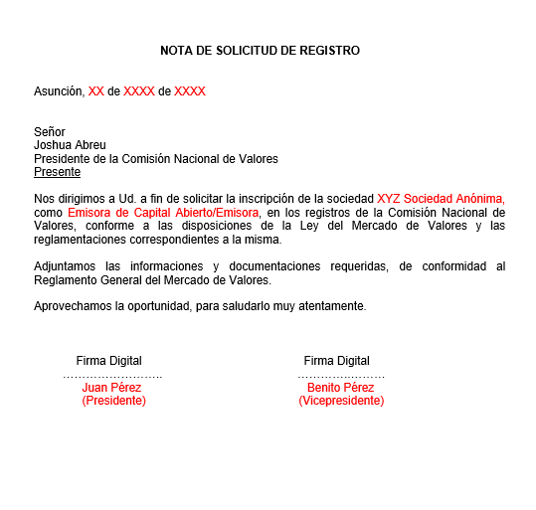
Solicitud de Registro del Emisor REQUISITOS – SAE/SAECA
Nota de Solicitud de registro acompañada de los siguientes documentos:

Slide 8
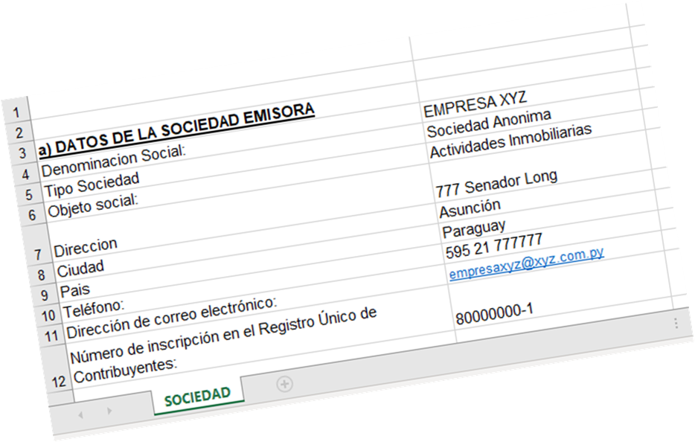
Solicitud de Registro del Emisor REQUISITOS – SAE/SAECA
a) Datos de la sociedad emisora: Objeto social, Domicilio, Teléfono, dirección de correo electrónico, Número de inscripción en el Registro Único de Contribuyentes;

Slide 9
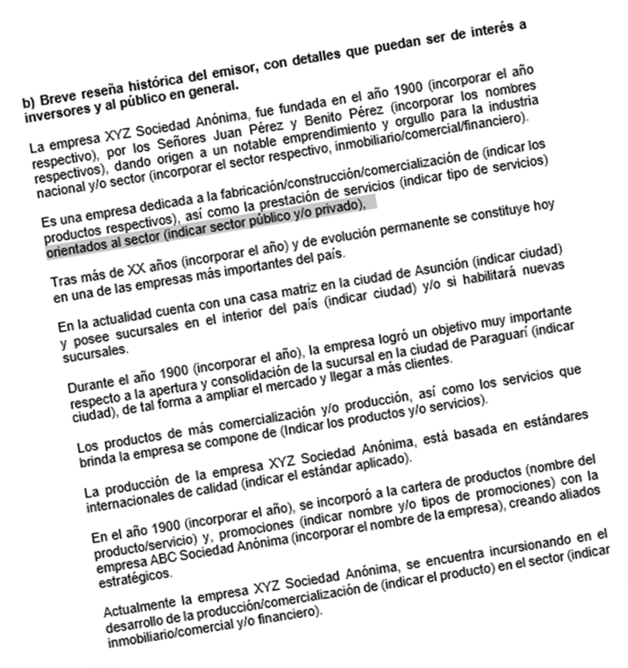
Solicitud de Registro del Emisor REQUISITOS – SAE/SAECA
b) Breve reseña histórica del emisor, con detalles que puedan ser de interés a inversores y al público en general;

Slide 10
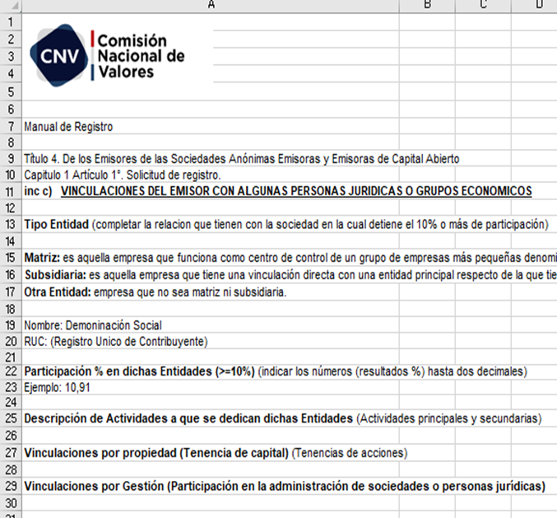
Solicitud de Registro del Emisor REQUISITOS – SAE/SAECA
c) En caso que el emisor tenga una vinculación con algunas personas jurídicas o grupos económicos, deberá indicarse su calidad de matriz o subsidiaria en su caso, y la participación porcentual en dichas entidades, cuando sean mayor o igual al 10%, con descripción de las actividades a que estas se dedican; las vinculaciones podrán ser por propiedad (tenencia de capital) o por gestión (participación en la administración de sociedades o personas jurídicas);

Slide 11
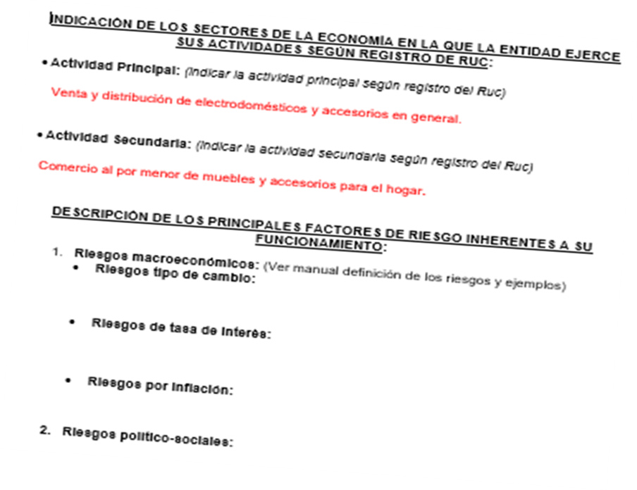
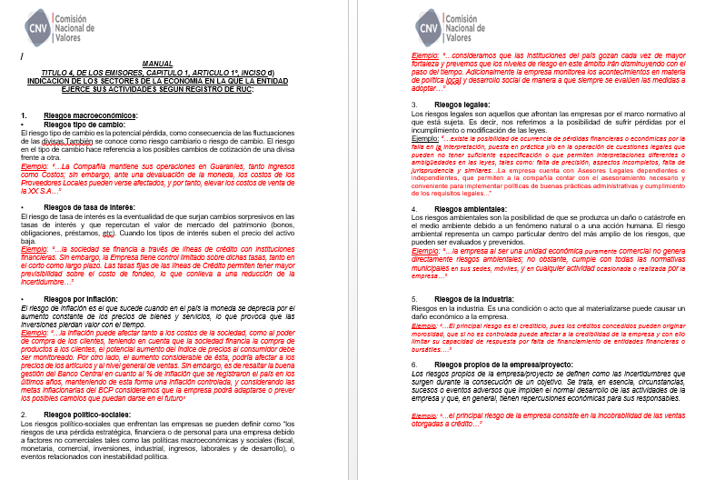
Solicitud de Registro del Emisor REQUISITOS – SAE/SAECA
d) Indicación de los sectores de la economía en el que la entidad ejerce sus actividades según registro de RUC y, descripción de los principales factores de riesgo inherentes a su funcionamiento;

Slide 12
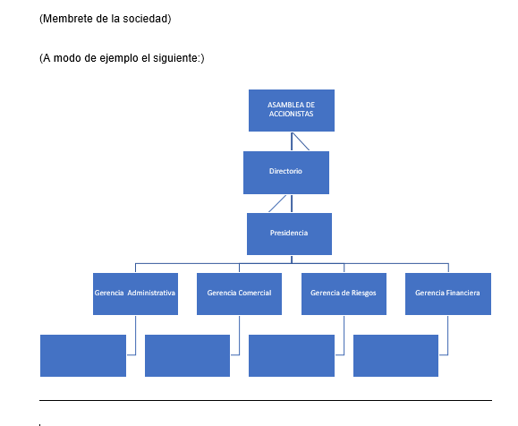
Solicitud de Registro del Emisor REQUISITOS –SAE/SAECA
e) Organigrama de la sociedad;

Slide 13
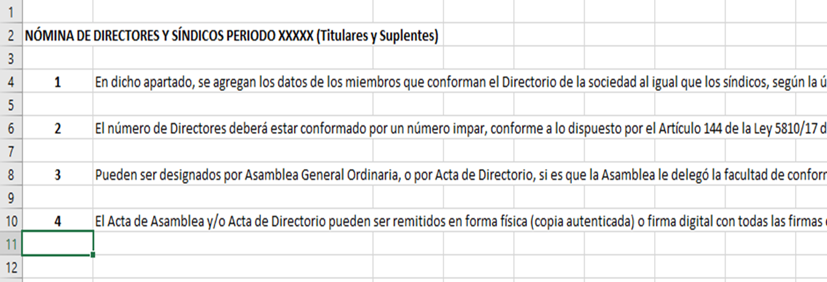
Solicitud de Registro del Emisor REQUISITOS – SAE/SAECA
f) Indicación de los representantes del emisor, legales y convencionales, en su caso. Nómina de directores y síndicos, acompañada del Acta en donde conste la designación de los mismos;

Slide 14
Solicitud de Registro del Emisor REQUISITOS – SAE/SAECA
g) Individualización de sus principales ejecutivos señalando una breve síntesis de la trayectoria profesional y experiencia de los Directores, Síndicos y gerentes;

Slide 15
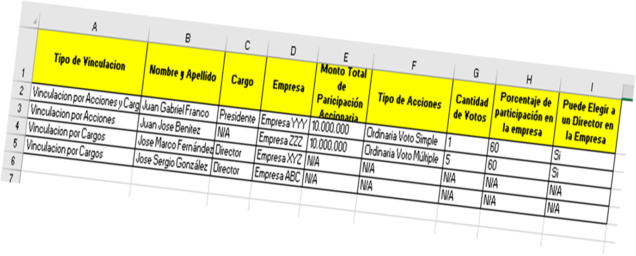
Solicitud de Registro del Emisor REQUISITOS – SAE/SAECA
h) Indicación de la existencia de vinculación de los directores y síndicos, con otras empresas en calidad de socios o accionistas o por formar parte de sus órganos de administración o fiscalización;

Slide 16
Solicitud de Registro del Emisor REQUISITOS – SAE/SAECA
i) Descripción del capital social, emitido, suscripto e integrado y composición accionaria de la siguiente manera:
Accionistas que detentan el diez (10) por ciento o más de participación en el capital. En casos de accionistas que sean personas jurídicas, se deberá llegar hasta los beneficiarios finales (personas físicas) quienes detentan el diez (10) por ciento o más de participación en el capital;
Los accionistas que representan hasta el cincuenta y uno (51) por ciento del capital, y hasta un máximo de veinte (20) accionistas.

Slide 17
Solicitud de Registro del Emisor REQUISITOS – SAE/SAECA
j) Estatutos sociales vigentes, ajustados a las leyes y reglamentos que rigen al mercado de valores, debidamente inscriptos en la Dirección de los Registros Públicos; además deberán contar con el capital social representado en acciones escriturales.
k) Documento de identidad de los directores y síndicos de la sociedad;

Slide 18
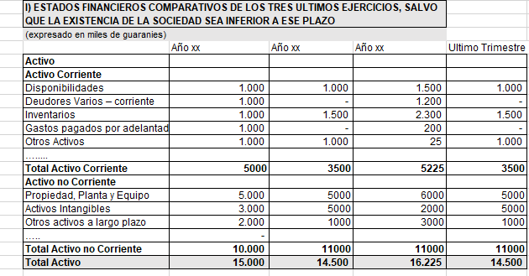
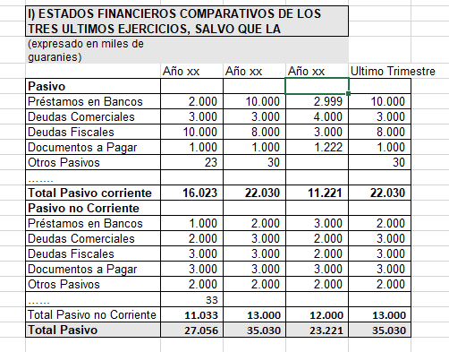
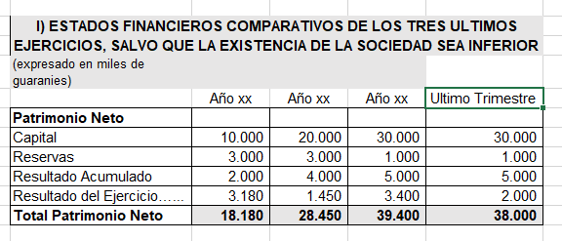
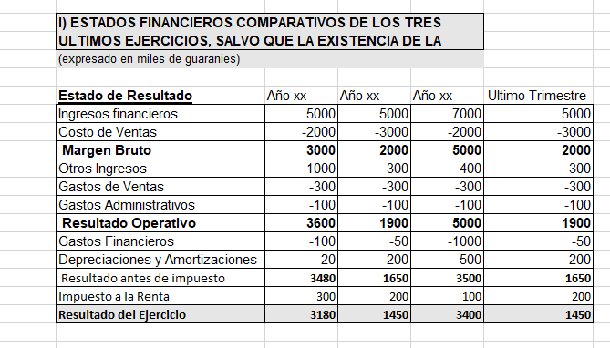
Solicitud de Registro del Emisor REQUISITOS – SAE/SAECA
l) Estados Financieros comparativos de los tres últimos ejercicios, salvo que la existencia de la sociedad sea inferior a ese plazo;

Slide 19
Solicitud de Registro del Emisor REQUISITOS – SAE/SAECA
m) Estados Financieros básicos correspondientes al último trimestre, de acuerdo a las reglamentaciones dictadas por la Comisión Nacional de Valores;
n) Estados Financieros básicos auditados por un auditor externo registrado ante la Comisión Nacional de Valores, correspondiente al último ejercicio fiscal;
o) Memoria del Directorio correspondiente al último ejercicio fiscal, y del acta de asamblea que aprueba los Estados Financieros;
p) Informe del síndico sobre los Estados Financieros del último ejercicio fiscal;
q) Acta de asamblea donde conste la decisión de solicitar el registro como emisor;

Slide 20
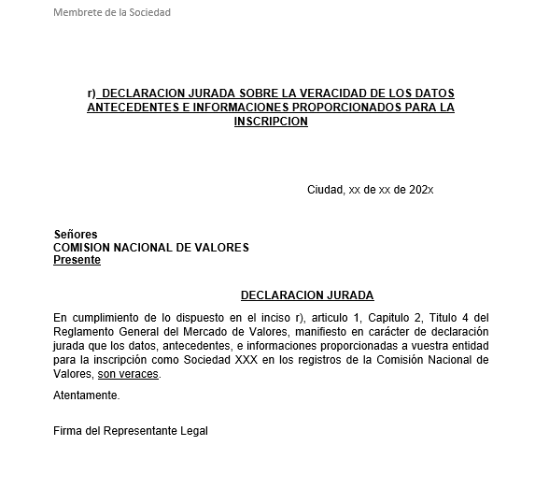
Solicitud de Registro del Emisor REQUISITOS – SAE/SAECA
r) Declaración jurada sobre la veracidad de los datos, antecedentes e informaciones proporcionados para la inscripción;

Slide 21
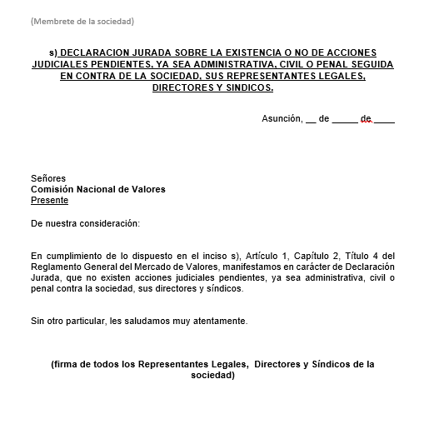
Solicitud de Registro del Emisor REQUISITOS – SAE/SAECA
s) Declaración jurada sobre la existencia o no de acciones judiciales pendientes, ya sea administrativa, civil o penal, seguida en contra de la sociedad, sus representantes legales, directores y síndicos;

Slide 22
Solicitud de Registro del Emisor REQUISITOS – SAE/SAECA
t) Certificado de antecedentes judiciales y policiales de sus representantes legales, directores y síndicos de la sociedad (con fecha de expedición no mayor a sesenta (60) días a la fecha de la presentación de la solicitud);
u) Certificado expedido por el Registro de Interdicciones y el de Quiebras de los directores y síndicos (con fecha de expedición no mayor a sesenta (60) días a la fecha de la presentación de la solicitud);
v) Certificado expedido por el Registro de no hallarse en convocatoria de acreedores o en quiebra de la sociedad (con fecha de expedición no mayor a sesenta (60) días a la fecha de la presentación de la solicitud);

Slide 23
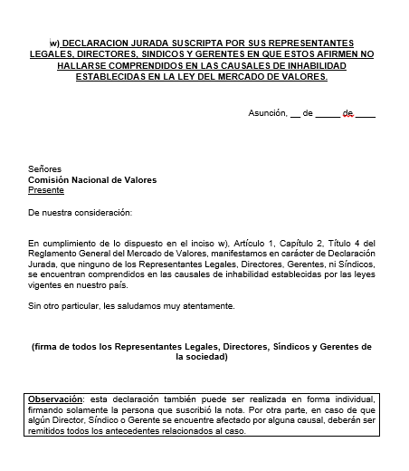
Solicitud de Registro del Emisor REQUISITOS – SAE/SAECA
w) Declaración jurada suscripta por sus Representantes Legales, Directores, Síndicos y Gerentes, en que éstos afirmen no hallarse comprendidos en las causales de inhabilidad establecidas en la Ley del Mercado de Valores;

Slide 24
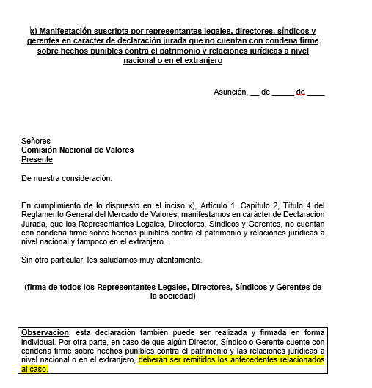
Solicitud de Registro del Emisor REQUISITOS – SAE/SAECA
x) Manifestación suscripta por representantes legales, directores, síndicos y gerentes en carácter de declaración jurada que no cuentan con condena firme sobre hechos punibles contra el patrimonio y relaciones jurídicas a nivel nacional o en el extranjero;

Slide 25
Solicitud de Registro del Emisor REQUISITOS – SAE/SAECA
y) Copia del Reporte de Calificación actual con calificación mínima 1 o 2 de la entidad en la Central de Riesgos del Banco Central del Paraguay, con firma del Representante legal de la entidad;
z) Cualquier otra información que la Comisión estime pertinente. Para lo establecido en los incisos r), s), w), x), la Comisión podrá disponer el formato de presentación, a través de Circulares.

